Slide 1
Kemija u svemiru
Marta Lenac, dipl.ing.
Koprivnica, rujan 2015.

Slide 2
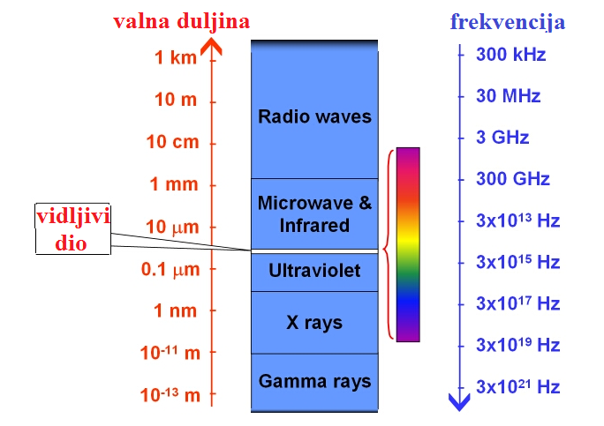
Elektromagnetsko zračenje

Slide 3
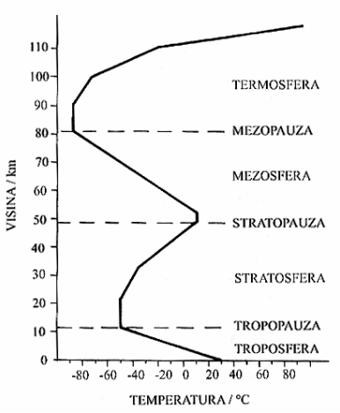
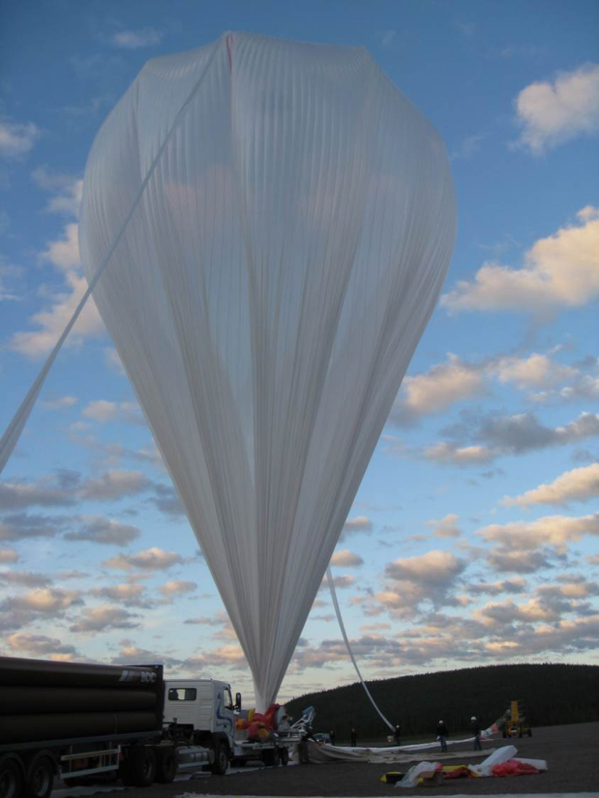
Načini istraživanja svemira
Avioni
Baloni
36-39 km u atmosferu
nosivost do 3000 kg tereta, 2h – 100 dana istraživanja

Slide 4
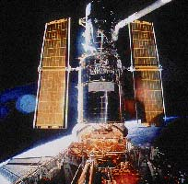
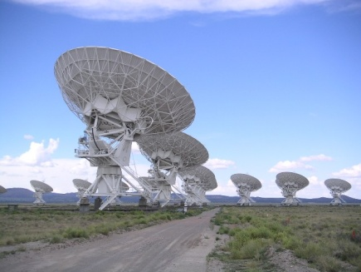
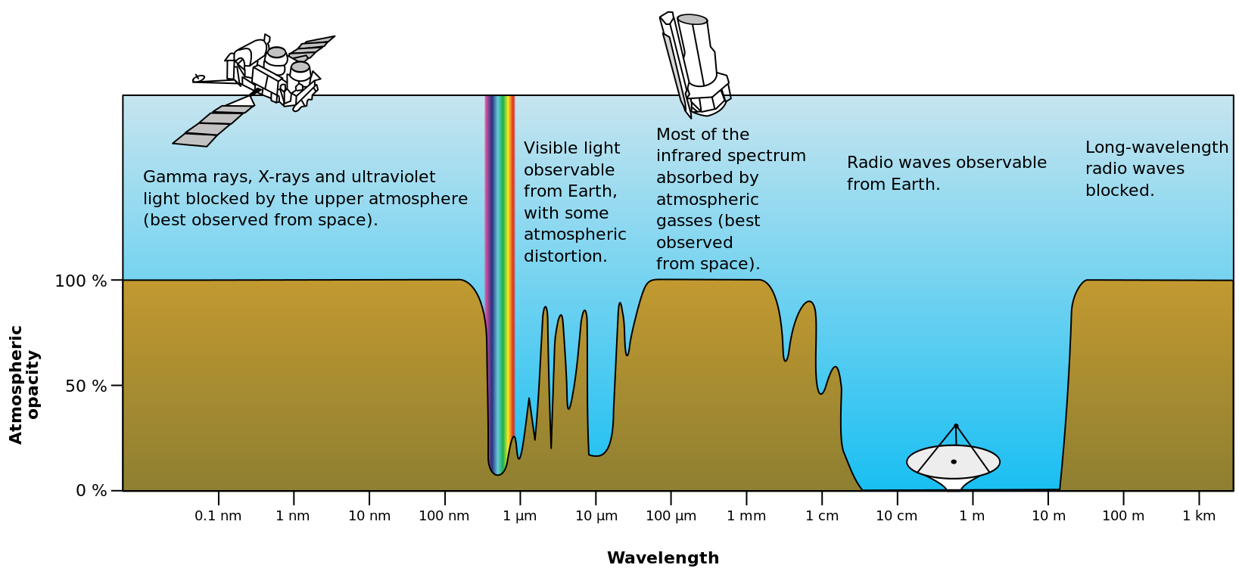
Načini istraživanja svemira
TELESKOP
Hubble Space Telescope
Socorro, New Mexico

Slide 5
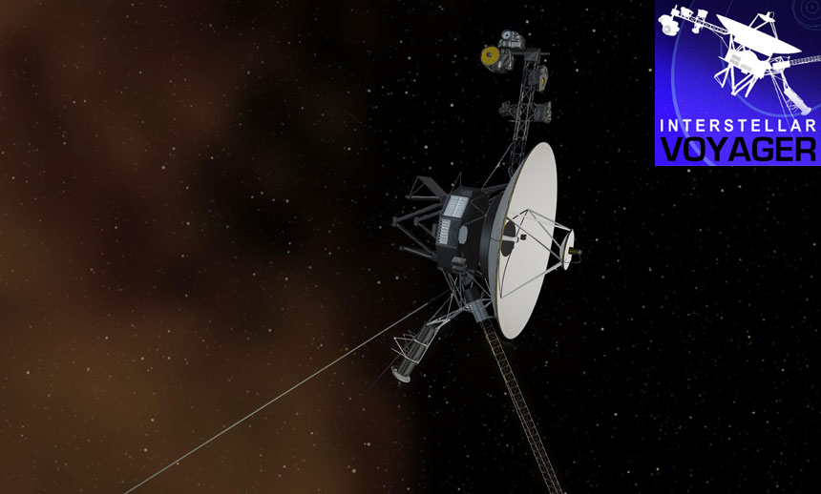
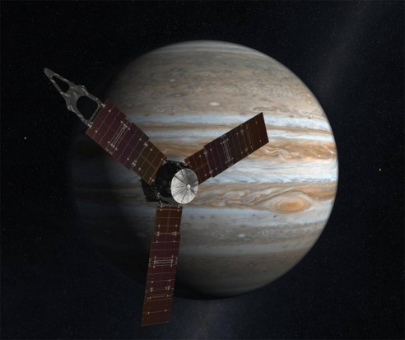
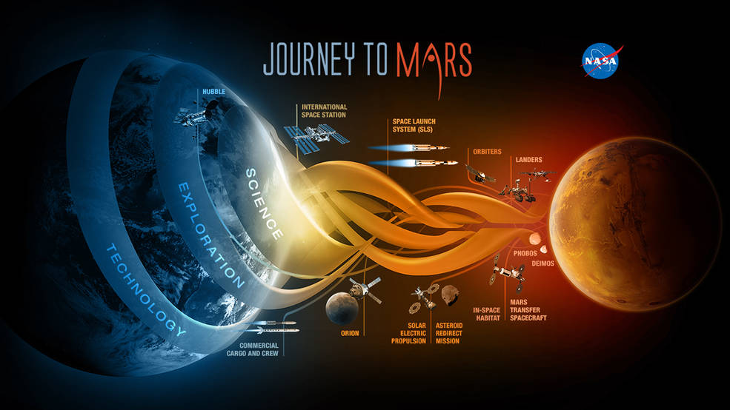
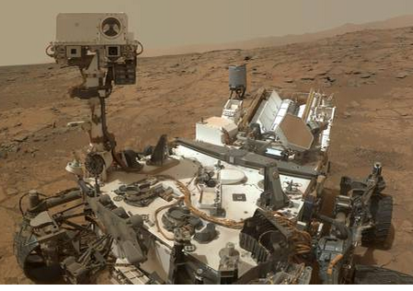
Načini istraživanja svemira
Sonde, orbiteri, roboti...

Slide 6
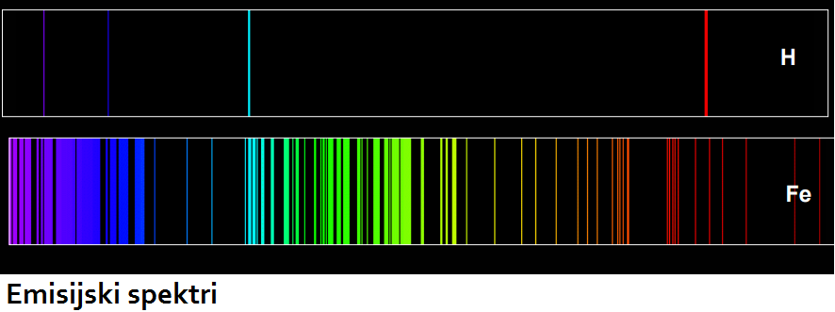
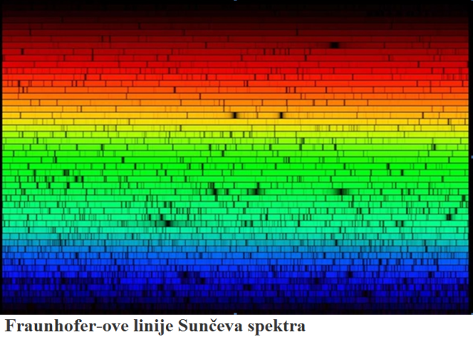
Spektralna analiza
1814. njemački optičar Joseph von Fraunhofer odvojio 574 tamnih apsorpcijskih linija Sunčeva spektra
54 godine kasnije njemački fizičar Gustav Kirchhoff i njemački kemičar Robert Bunsen objasnili porijeklo Fraunhoferovih apsorpcijskih linija i veze s njihovu povezanost s kemijskim elementima

Slide 7
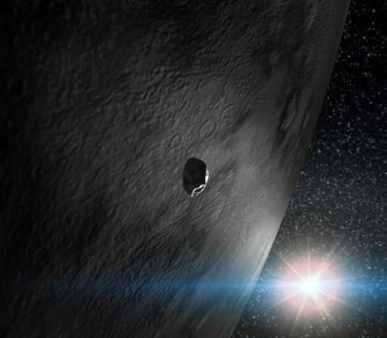
Spektralna analiza
PLANETI
sadrže apsorpcijske linije minerala prisutnih u stjenama, ili elemenata atmosfere plinskih divova
Alkalni metali, vodena para, CO₂, metan
1000 egzoplaneta – planeti slični Zemlji
ASTEROIDI ILI PLANETOIDI
Ovisno o sastavu dijele se na 14 tipova
Prve 3 grupe:
S- tip - silikatni asteroidi, sačinjavaju 75% svih otkrivenih asteroida
C-tip – karbonski (ugljični) asteroidi, sačinjavaju 17% svih otkrivenih asteroida
M-tip: metalni asteroidi, sačinjavaju 8% svih otkrivenih asteroida

Slide 8
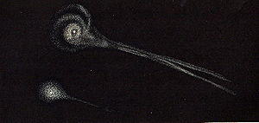
Spektralna analiza
KOMETI
Sastoje se od: tijela - jezgre, rahla tvorevina smrznutih tvari, leda s prašinom, „atmosfera kometa“ odnosno koma - koja je magličasti ovoj jezgre te s njom čini tijelo kometa, a iza njega se razvija rep
Apsorbiraju i emitiraju elektromagnetsko zračenje raznih valnih duljina
u komi i repu pronađeni su radikali, neutralne i ionizirane molekule. U unutarnjoj komi nalaze se pojedinačni atomi vodika, ugljika, natrija, željeza i drugi, u vanjskoj komi radikali (CH, OH, C₂ i drugi), a u repu pretežu ioni (CO⁺, CN⁺, OH⁺, N₂)
rep modrikaste je boje zbog fluorescencije iona CO⁺ drugi

Slide 9
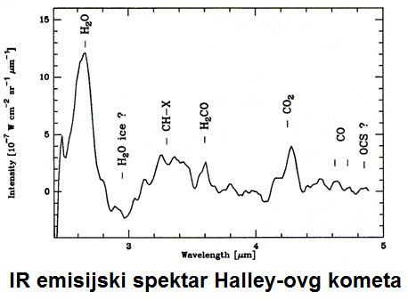

Slide 10
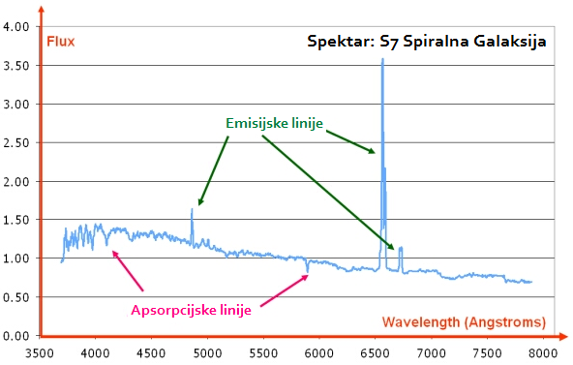
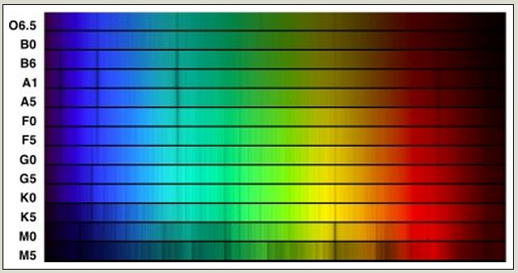
Spektralna analiza
ZVIJEZDE I GALAKSIJE
Guste plinske tvorevine za koje je očekivati kontinuirani spektar
Zbog transparentnog plinskog omotača ipak daju apsorpcijske linije
Spektar zvijezda ovisi o njihovoj temperaturi i sastavu te su kategorizirane u 7 kategorija označene slovima (O,B,N,G, K i M) i 10 potkadegorija unutar kategorije
Naše Sunce je G2, T= 5780 K

Slide 11
Spektralna analiza
MEĐUZVJEZDANA TVAR (ISM)
se nalazi između zvijezdanih sustava u galaktici
99 % je plinovitog sastava H, He te mali dio ioniziranih elemenata kao što je kisik, 1 % su čestice prašine, uglavnom ugljikovodici, silikati i led
Nejednako raspoređeni oblaci prašine i plina tvore NEBULE ili MAGLICE
U njih se ubrajaju svjetleće i tamne difuzne maglice, planetarne maglice i ostatci supernova
Hladni oblaci veće gustoće mjesta su stvaranja zvijezda
stalnim promjenama: ugrađuje se u mlade zvijezde prilikom njihova nastanka, a istječe iz zvijezda tijekom njihova razvoja ili eksplozivnog raspada – nastanak supernove
oblaci vodika djelomično se ioniziraju u blizini toplijih zvijezda te su vidljivi u UV i RTG dijelu spektra kao oblaci visoke temperature s malom gustoćom iona
Pronađene brojne organske molekule, policiklični aromatski ugljikovodici koji se mogu zbog djelovanja ISM-a transformirati u komplekse organske spojeve (korak prema nastanku nukleotida, protein i DNA), anorganske molekule (npr. AlCl, KCN, SiNC itd.) i ioni

Slide 12
Kemijski elementi u svemiru
Nisu postojali u ranom svemiru (prije početka Velikog praska) stvoreni su kasnije u zvijezdama procesom zvanim nukleosinteza.
Dvije nukleosinteze:
Prvobitna - početak nastanka Svemira,
Zvjezdana – procesi koji se događaju u zvijezdama poput Sunca
U početku je Svemir bio gusta juha kvarkova tj. subatomskih čestica koji su se hlađenjem nakupljali i formirali protone i neutrone te je H nastao prvi u Svemiru
Nuklearnim reakcijama miješanjem protona i neutrona kasnije je nastao He, Li
Pijući današnju vodu gutamo vodikove atome stare kao i sam Svemir
Četvrta stvorena jezgra je bio deuterij – H s dodatnim neutronnom
Zvijezde ne stvaraju deuterij već sagorijevajući H stvaraju He deuterij i vodik su elementi stari koliko i sam Svemir

Slide 13
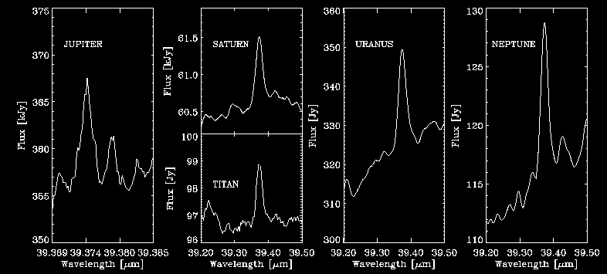
ŽIVOT SVEMIRU?
Pronalazak egzoplaneta
Pronalazak vode ključan za pronalazak života u svemiru
IR spektroskopija dala je vrijedne informacije i sastavu planeta, njihovoj atmosferi, mjesecima i asteroidima
Voda je promađena na nekim planetima, Titanu Saturnovu mjesecu, ugljikovodici su pronađeni na Jupiteru i Saturnu
Uran i Neptun imaju ledene kore
Emisijska linija vode na 39,4 mikrona

Slide 14
Odakle voda na Zemlji?
Da bi odgovorili na to pitanje potrebno je analizirati kemiju nebeskih tijela koja bi mogla biti potencijalan izvor vode u našem solarnom sustavu
Jedna od mogućnosti je da je Zemlja apsorbirala dio vode iz vodene pare koja ju je okruživala, ili da je voda nastala na Zemlji
Odgovor na pitanje leži u kemiji
Voda varira u svom izotopnom sastavu između obične vode i teške vode (H zamijenjen s D), a omjer tih dviju vrsta voda varira na drugim nebeskim tijelima našeg sunčevog sustava
Zemlja, Mars i nekoliko kometa kao i Titan (Saturnov mjesec imaju sičan omjer D/H

Slide 15
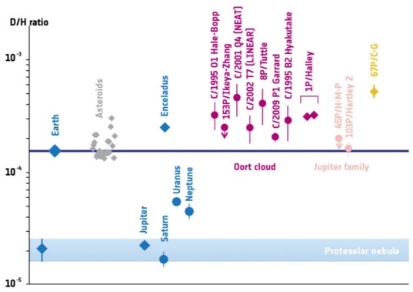
Pronalazak tijela koje ima D/H omjer sličan Zemljinom sugerira da bi on nastao u sličnim uvjetima kao i Zemlja jer deuterij ostaje zarobljen u molekuli pod određenim temperaturnim uvjetima
Cilj je pronaći planet ne samo kemijski sličan Zemlji već i potražiti znakove gdje su ta tijela nastala prije nego su se raštrkala u Svemiru
Tragove za to dati će opet kemija i to u omjerima izotopa ^{17,18}O/¹⁶O i ¹⁵N/¹⁴N kao i u količini plemenitih plinova Kr i Ar koji daju okvirni temperaturni omjer u kojem su ta tijela nastajala

Slide 16
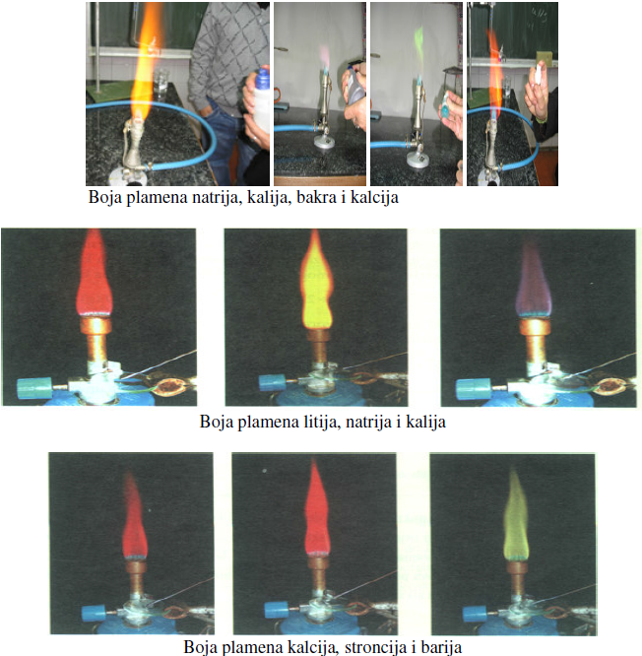
Pokus: Ispitivanje kationa bojenjem plamena
Pribor i kemikalije:
plinski plamenik
7 Bočica s raspršivačem
0,1 M otopine CaCl₂, Sr(NO₃)₂, Ba(NO₃)₂, CuSO₄, LiCl, KCl i NaCl
Napomena: otopinu NaCl rspršiti zadnju se boja plamena dugo zadržava
Postupak:
Upaliti plamenik da gori šuštećim plamenom
raspršiti jednu po jednu otopinu u plamen
Kation | Boja plamena
Ca | ciglasto crveno
Ba | svjetlo zeleno
Cu | zeleno
Li | jarko crveno
K | ljubičasto
Na | žuto

Slide 17
HVALA NA PAŽNJI
„Čovječe pazi
da ne ideš malen
ispod zvijezda!
…
Na svom koncu
mjesto u prah
prijeđi sav u zvijezde.“
Antun Branko Šimić

